Slide 1
Индивидуальное задание
«Длинный корень»
Ипатов Кирилл, ФИТ-1,2

Slide 2
Что требовалось?
Написать программу для нахождения целочисленного корня числа A (A <= 10^{3000).}

Slide 3
Реализация
Для нахождения целочисленного корня я использовал метод вычитания нечетных чисел. Заключается он в следующем:
1) Разбиваем число A на группы из двух цифр справа налево. Например:
A = 5’67’89
2) Из первой группы цифр слева вычитаем последовательно нечетные числа 1, 3, 5, 7, …,(2n-1) до тех пор, пока не получится отрицательное число.
5’67’89
1
4
3
1
1 – 5 < 0, прекращаем вычитания. У нас получилось 2 вычитания – значит, 2 и есть первая цифра корня.

Slide 4
3) Далее к последней положительной разности (назовем ее Sub) приписываем следующую группу цифр числа A – 67:
Sub = 167
Последнее же вычитаемое (назовем его V) увеличиваем на 1, умножаем на 10 и снова увеличиваем на 1:
V = (3 + 1) * 10 + 1 = 41
4) Повторяем действия из пункта 2:
167
41
126
43
83
45
38
38 – 47 < 0, прекращаем вычитания. У нас получилось 3 вычитания – значит, вторая цифра корня – 3.

Slide 5
Повторяем пункты 3 и 4 с последней группой цифр – 89:
Sub = 3889
V = (45 + 1) * 10 + 1 = 461
3889
461
3428
463
2965
465
2500
467
2033
469
1564
471
1093
473
620
475
145
145 – 477 < 0. У нас получилось 8 вычитаний – значит, 8 – последняя цифра искомого корня. Ответ: 238. Можете проверить сами на калькуляторе (:

Slide 6

Ну а теперь – к программной реализации

Slide 7
Длинная арифметика не за горами
Число будет храниться в переменной S типа string, считаем его из файла “input.txt”. Если есть незначащие нули, удалим их с помощью функции del_zero().
Таким образом, например, 000625 чудесным образом превращается в 625
Далее подключается защита «от дурака», за которую отвечает функция oborona(). Она выводит соответствующее сообщение об ошибке, если такая имеет место быть (присутствие лишних символов в файле, превышение допустимого значения и т.д.).
Объявляем переменную Sub типа string. В зависимости от того, нечетное количество цифр в числе или четное, в нее запишем один старший разряд или два соответственно.
Если S = 625, то Sub = 6.
Если S = 6250, то Sub = 62
Прежде чем продолжать идти дальше в основной программе, рассмотрим другие функции.

Slide 8
Главные гости на этой вечеринке
За вычитание и сложение будут отвечать функции minus_Sub() и plus_Two() соответственно. Арифметические операции в них реализованы практически так же, как на бумаге, в столбик. Покажем на примере: Sub = 167, V = 41. Результат будет заноситься в переменную RaznS типа string с помощью стандартной функции push_back():
Строки перевернем с помощью стандартной функции reverse(), а V в данном случае дополним незначащим нулем с конца:
761
140
621
Разница разрядов рассчитывается почти как на бумаге: (7 – 1 + 10) % 10 = 6
Если выражение в скобках <= 9, это значит, что нам необходимо занять единицу у следующего разряда.
Получившуюся строку переворачиваем. Результат вычитания (126) готов!
А со сложением еще проще – это обычное сложение в столбик без «наворотов». Да и сложение нам нужно лишь для увеличения V на 2.

Slide 9
Функция сравнения
Последняя необходимая нам функция – функция sravnenie(). Она будет сравнивать Sub (которое является «подчислом» числа A, если кто забыл) и вычитаемое из него нечетное число V. Сравнение длинных чисел достаточно просто – будем сравнивать их поразрядно, начиная со старших разрядов. Для примера:
Sub = 620
V = 475
Тут сразу все очевидно – 6 > 4, значит, Sub больше V, вычитать можно. Функция сравнения тут же прекращает работу и возвращает значение 0. Следующий пример:
Sub = 617
V = 619
Первый и второй разряды равны, однако третий разряд Sub меньше, а следовательно Sub < V. Функция прекращает свою работу и возвращает значение -1.
В случае же, если числа равны, функция вернет значение 0.

Slide 10
Еще несколько переменных
Немного о переменных, которые пока оставались обделены вниманием:
One – переменная типа string, в которой хранится строка, состоящая из единицы. Она нам понадобится для одного небольшого будущего нюанса.
k – переменная типа int, выполняющая роль счетчика вычитаний.
kor - переменная типа string, куда после каждого цикла вычитаний будет заноситься очередная цифра корня (то есть k + ‘0’). Итоговый результат будет храниться именно в этой переменной.
i – переменная типа int. Если число A состоит из одной или более цифры, примет значение 0, и на этом все. В противном случае примет значение 1, если в A нечетное количество цифр, и 2 – если четное. Данная переменная необходима для цикла, в котором мы будем каждый раз брать очередные две цифры числа A и приписывать их к «подчислу» Sub.

Slide 11
Основная программа
Теперь осталось лишь собрать все воедино. Алгоритм был рассмотрен в самом начале презентации (никто его, конечно же, не успел забыть). У нас есть все необходимые переменные и функции.
Итак, все незначащие нули удалены, пройдена защита «от дурака», к числу Sub приписана первая группа цифр числа A, объявлены все необходимые переменные.
Для напоминания: в начале программы V = “1”, k = 0.
Начинаем цикл! В этом цикле, пока Sub < V и длина V меньше или равна длине Sub, выполняем следующее:
1) С помощью функции minus_Sub() вычитаем V из Sub.
2) Увеличиваем V на 2 с помощью функции plus_Two().
3) Увеличиваем k (счетчик вычитаний) на 1.
По итогу мы получим k – первую цифру корня. Заносим ее в переменную kor. А далее переходим к тому самому небольшому нюансу, упоминаемому на предыдущем слайде.

Slide 12
На самом деле, ничего серьезного. На последнем шаге в цикле V лишний раз увеличивается на 2. Нам же надо, чтобы оно увеличилось на 1 (чтобы затем умножить его на 10 и прибавить еще 1). Решаем это простым вычитанием One из V с помощью функции minus_Sub(). Допустим:
5
1
4
3
1
V = 5. Чтобы получить из него теперь 41, вычитаем единицу, а далее:
Умножение на 10 и увеличение на 1 реализуем в одно действие – с помощью функции push_back() приписываем 1 в конец V.
V.push_back(“1”) = 41

Slide 13
Длинный корень
Собственно, программа явно создана не для того, чтобы вычислять целочисленные корни лишь из двузначных чисел. Если в A больше двух разрядов, то заходим в цикл с параметром. В нем на каждом шаге к Sub приписываются очередные две цифры числа A и выполняются абсолютно те же действия, что описаны на двух предыдущих слайдах.
Несколько тестов – на десерт.

Slide 14
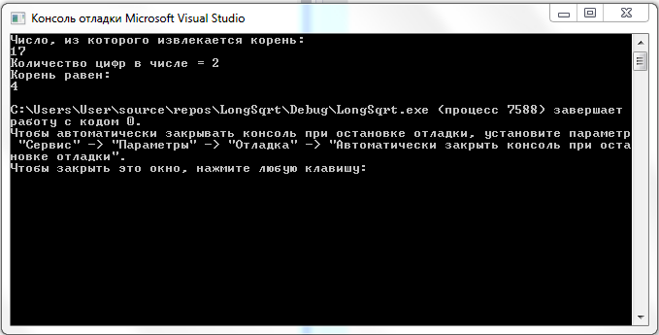
Тест 1

Slide 15
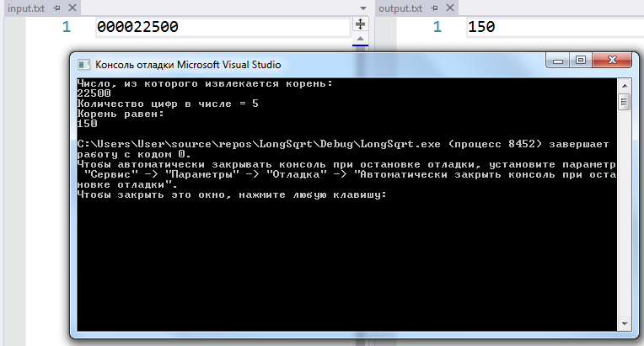
Тест 2 (есть незначащие нули)

Slide 16
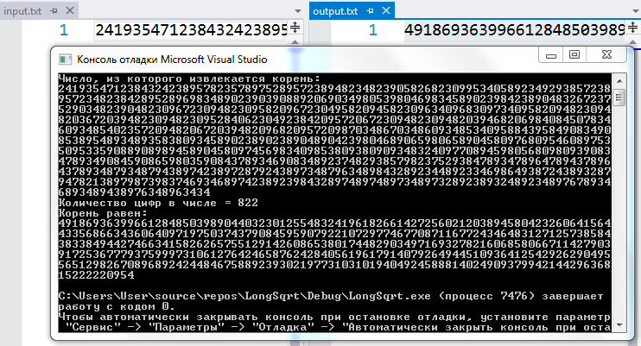
Тест 3 (числа посерьезнее)

Slide 17
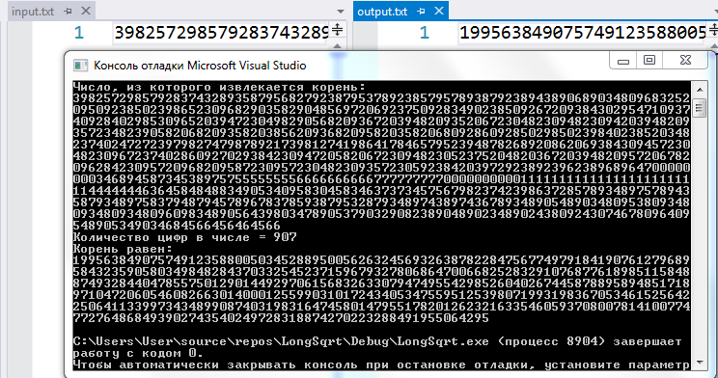
Тест 4

Slide 18
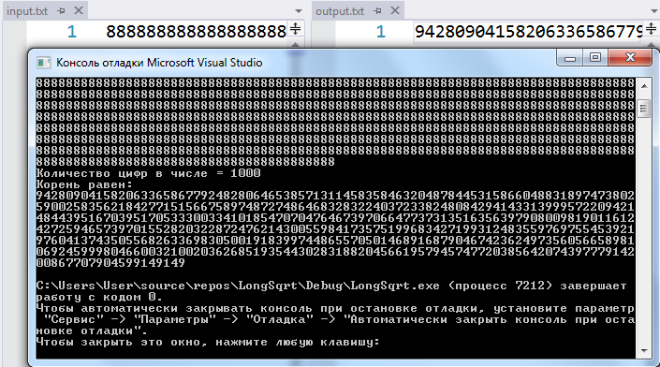
Тест 5

Slide 19
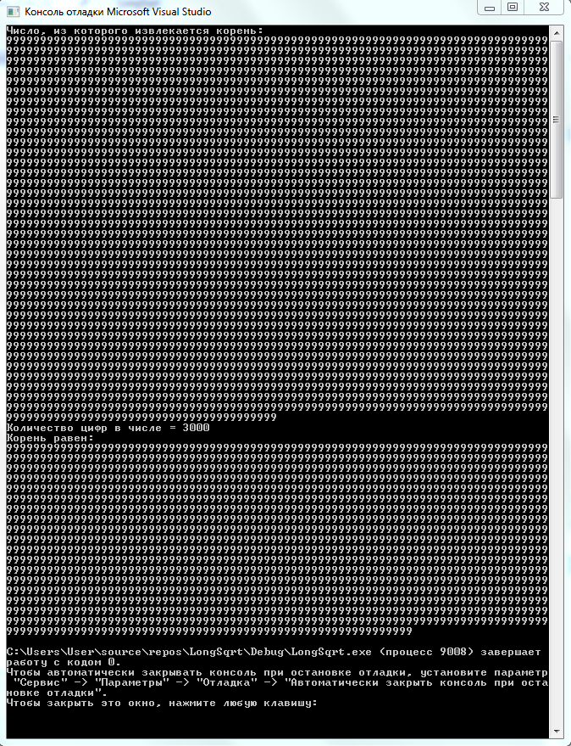
Тест 6 (экстремальное тестирование)

Slide 20
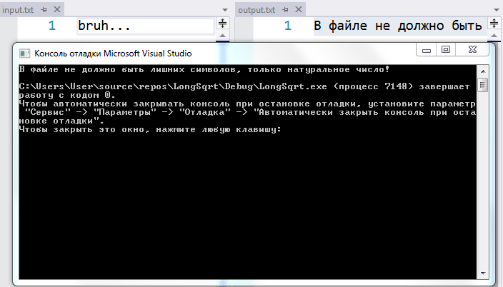
Тест 7 (некорректный ввод)

Slide 21
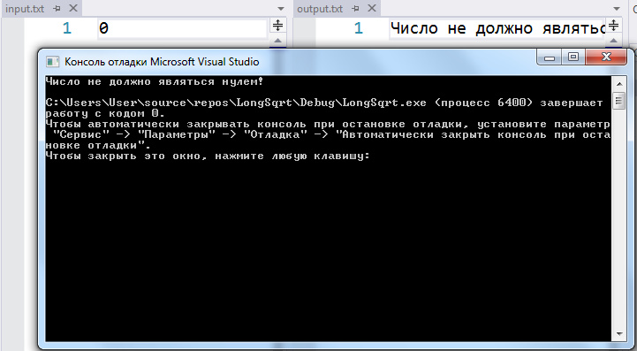
Тест 8 (некорректный ввод)

Slide 22
На этом мои полномочия всё
Спасибо за внимание!
(простите, что без какого-либо мемеса в конце, мне уже лень)

